Slide 1
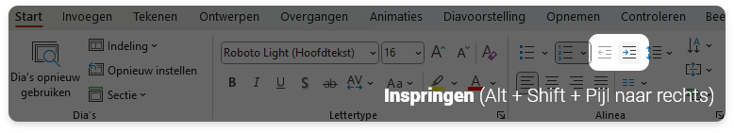
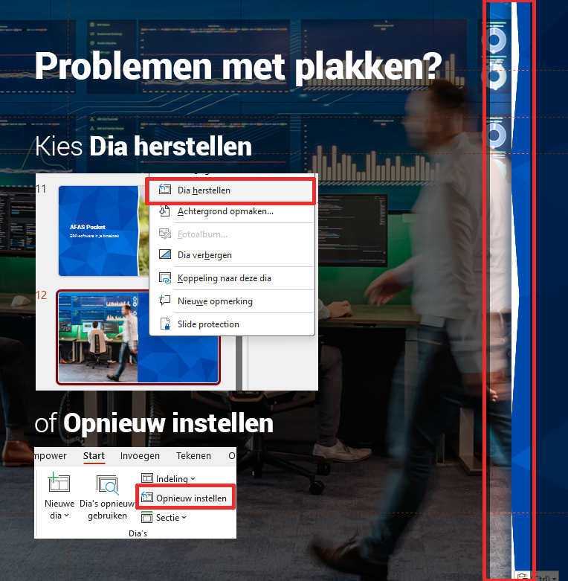
Bouw jouw Powerpoint met de template
Tips & tricks
Gebruik hoofdzakelijk AFAS Stockfoto’s (Media.AFAS.nl).
Wissel vette tekst af met de dunne tekst, zoals in deze regel.
Gebruik inspringen (Alt + Shift + Pijl naar rechts) voor het maken van een ondertitel in dia’s met een blauw blokje over de foto.
Kies een indeling uit het diamodel die past bij het doel van je sheet.
Geef je een webinar? Houd er met je opmaak rekening mee dat rechtsonder een klein camerabeeld te zien is.
Heb je problemen bij het plakken van een afbeelding? Kies Dia herstellen of Opnieuw instellen
Je maakt uiteraard geen sheets met zoveel tekst als op deze Slide.. Sheet.. Plaat.. Shit… whooott?

Slide 2
Dependency injection in .NET Core
(en unit testing)

Slide 3

Bart Vries Lead Software Architect
Bij AFAS in 1999
Notes:
Profit: Herschijven AntaObject zodat je niet meer string gebaseerd hoeft te werken
Focus: Eerste versies CQRS uitgedacht en gebouwd

Slide 4
Demo app
Service Dependency
Core DI Basis
PersonBC & CrmValidations unit tests
Repository unit tests
Configuration in Core DI
Logging in Core DI
Best practices

Slide 5
Doelen framework
Het makkelijk maken om Business componenten te bouwen.
Generieke logging want we ondersteunen console apps en webhosts
Console => Console.WriteLine
Web => Log file
Meerdere databases ondersteunen
MsSQL vs Azure Tables

Slide 6
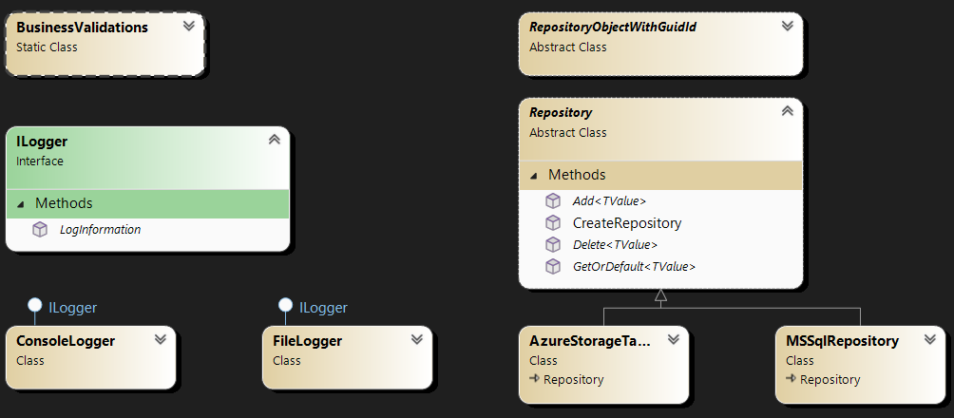
Framework Model
Notes:
Toon de basis van het model

Slide 7
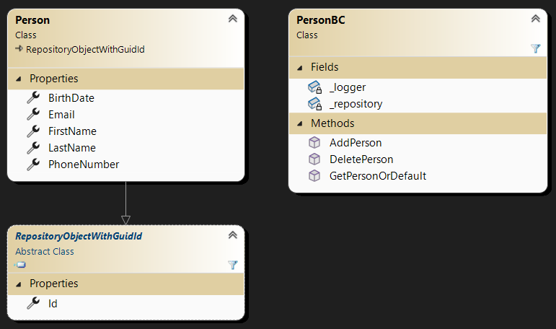
Implementatie Model
Notes:
Toon het BC en de Program.cs

Slide 8
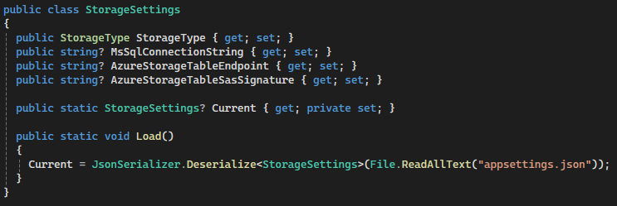
Service Dependency
Overal waar we PersonBC nodig hebben hebben we StorageSettings nodig.
Overal moeten we de logger doorgeven.
Niet doen!
Notes:
Belangrijkste reden om dit niet te doen…Unit testing!

Slide 9

Definitie van een goede unit test
Atomisch
Deterministisch
Herhaalbaar
Onafhankelijk van volgorde & geïsoleerd
Snel (ms)
Makkelijk om op te zetten
Unit test framework zijn ook heel geschikt voor integratie tests.
Notes:
Om snel te zijn wordt in een unit test het proces hergebruikt. Een gegarandeerde manier om een goede unit test te breken is gebruik maken van static en threadstatic variabele. We moeten dus een andere oplossing voor Service Dependencies.

Slide 10
Core DI voordelen
Singletons zijn geregistreerd in de host en dus per host
Meerdere unit tests = meerdere hosts
Constructor dependency injection
Extra dependency, dan alleen constructor uitbreiden
Circulaire dependency gedetecteerd en voorkomen
Cleanup automatisch gemanaged (IDisposable, IAsyncDisposable)

Slide 11
Core DI levensduur en delen
 | asp.net core | andere
Singleton | Elke plaats waar hij geïnjecteerd dezelfde instantie. | Elke plaats waar hij geïnjecteerd dezelfde instantie.
Transient | Elke plaats waar hij geïnjecteerd word een nieuwe instantie. | Elke plaats waar hij geïnjecteerd word een nieuwe instantie.
Scoped | Elke plaats waar hij geïnjecteerd word dezelfde instantie per web request, maar niet gedeeld over webrequests. | Elke plaats waar hij geïnjecteerd word dezelfde instantie per scope, maar niet gedeeld over scopes. Developer moet zelf scopes creëren anders singleton.
Notes:
Scoped wil je dus vrijwel nooit gebruiken, slechts in specifieke gevallen.

Slide 12
Core DI veilige dependencies
 | Singleton | Scoped | Transient
Singleton (thread-safe) | ✅ | ❌ | ❌
Scope (thread-safe?) | ✅ | ✅ | ❌
Transient (niet thread-safe) | ✅ | ✅ | ✅
Notes:
Essentieel is het om te documenteren of een service thread safe is (of moet zijn bij een abstract).

Slide 13
Demo app
Service Dependency
Core DI Basis
PersonBC & CrmValidations unit tests
Repository unit tests
Configuration in Core DI
Logging in Core DI
Best practices

Slide 14
Wat hebben we geleerd
Gebruik geen static of threadstatic variabele
Refactor t.b.v. testen is normaal
FakeItEasy t.b.v. fake dependencies
InternalsVisibleTo() t.b.v. testen van internals

Slide 15
Demo app
Service Dependency
Core DI Basis
PersonBC & CrmValidations unit tests
Repository unit tests
Configuration in Core DI
Logging in Core DI
Best practices

Slide 16
Demo app
Service Dependency
Core DI Basis
PersonBC & CrmValidations unit tests
Repository unit tests
Configuration in Core DI
Logging in Core DI
Best practices

Slide 17
Wat is er te verbeteren aan settings?
StorageSettings bevat instellingen van MsSql & AzureStorageTable
Wat als we 20 verschillende providers hebben?
Welke settings zijn van toepassing in welke situatie?
Moeten we overal alle StorageSettings hebben?
Verschillende bronnen voor settings:
In command line als command line parameter.
In lokale webserver in appsettings.json
In azure web app in Environment variables
enz

Slide 18
Bronnen IConfiguration
AppSettings.json
AppSettings.{IHostConfiguration.Environment}.json
User secrets (only in development environment)
Environment variables
Command line args
Eigen bronnen kunnen toegevoegd worden.
Subobjecten in appsettings en lijsten zijn tevens mogelijk. (GetSection())

Slide 19
Lezen IConfiguration
 | Registration | Functions
IOptions<T> | Singleton | Read once
IOptionsSnapshot<T> | Scoped | Re-read at every request.
IOptionsMonitor<T> | Singleton | Change notification, Reloadable configuration Selective options invalidation
Notes:
Scoped wil je dus vrijwel nooit gebruiken, slechts in specifieke gevallen.

Slide 20
Demo app
Service Dependency
Core DI Basis
PersonBC & CrmValidations unit tests
Repository unit tests
Configuration in Core DI
Logging in Core DI
Best practices

Slide 21
Wat is er te verbeteren aan logging?
Wat als we meerdere locaties willen loggen (zowel file als console).
Wat als we opentelemetry willen implementeren.
Wat als we voor een gedeelte van de software meer willen loggen.
Wat als we 3de partij componenten gebruiken die ook logging hebben.

Slide 22
Output Logging
Console
Debug
EventSource
Eigen outputs bv opentelemetry kunnen toegevoegd worden.
Levels per type en output configureren via IConfiguration

Slide 23
Demo app
Service Dependency
Core DI Basis
PersonBC & CrmValidations unit tests
Repository unit tests
Configuration in Core DI
Logging in Core DI
Best practices

Slide 24
Best practices
Injecteer nooit IServiceProvider
Breekt circular dependency checks
Breekt veilige dependency checks (transient in singleton)
Expose nooit injected objects (bv via property of functies)
Geen secrets in AppSettings[.Development].json
Gebruik user secrets
Voorkom externe dependencies in tests, prefereer “embedded resources”
Gebruik FakeItEasy alleen waar nodig
Refactor!

Slide 25
Overgeslagen onderdelen
Gebruik Extension methodes op IServiceFactory i.p.v. AddXxx<T>
TimeProvider (unit testing voor alles wat met tijd of timers te maken heeft)
HttpClient (hergebruik van HttpClient)
Meters (perfmon achtige meters)

Slide 26
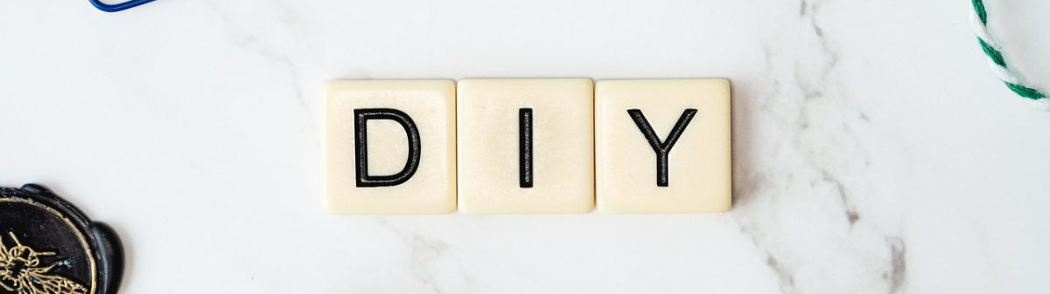
https://github.com/desdesdes/CoreDiDemo

Slide 27

Vragen?

